Slide 1
Минобрнауки России
Юго-Западный государственный университет
Кафедра механики, мехатроники и робототехники
ВЫПУСКНАЯ КВАЛИФИКАЦИОННАЯ РАБОТА ПО ПРОГРАММЕ БАКАЛАВРИАТА
Направление подготовки 15.03.06 «Мехатроника и робототехника»
Тема: «Инвалидная кресло-коляска с расширенными функциональными возможностями»
Автор ВКР: Калашников Д.А.
Группа МТ-11б
Руководитель ВКР: к.т.н., доцент Политов Е.Н.
Курск 2025

Slide 2
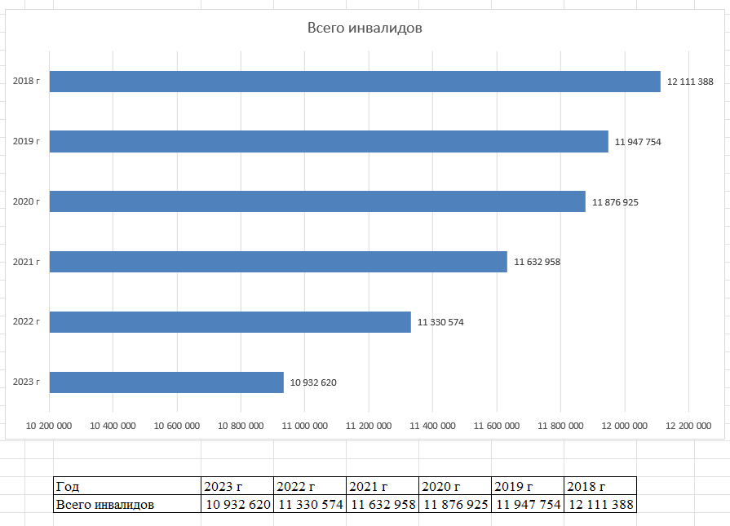
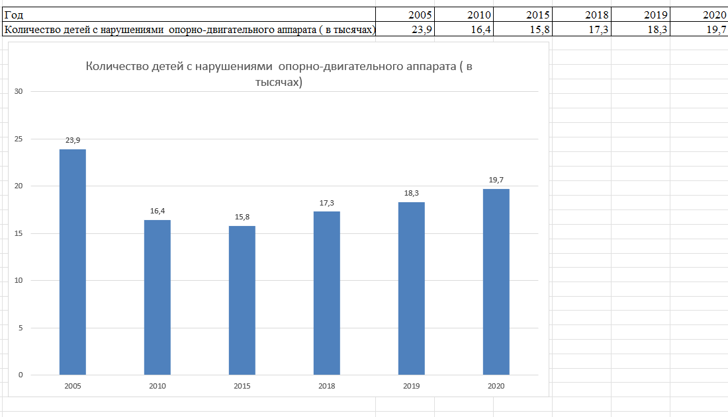
Анализ статистических данных
Количество детей с нарушением ОДА в России
Статистика инвалидов в России

Slide 3
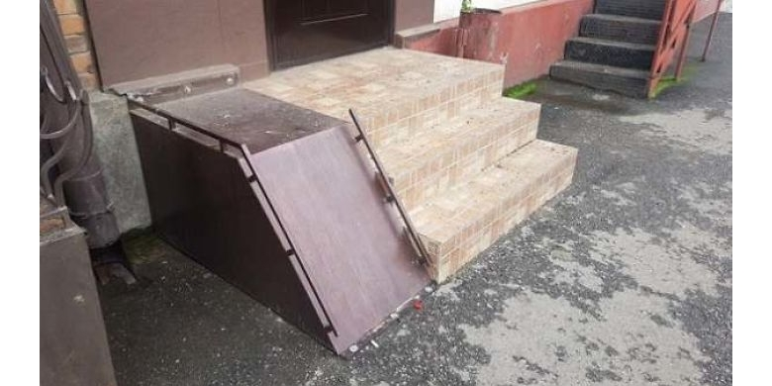
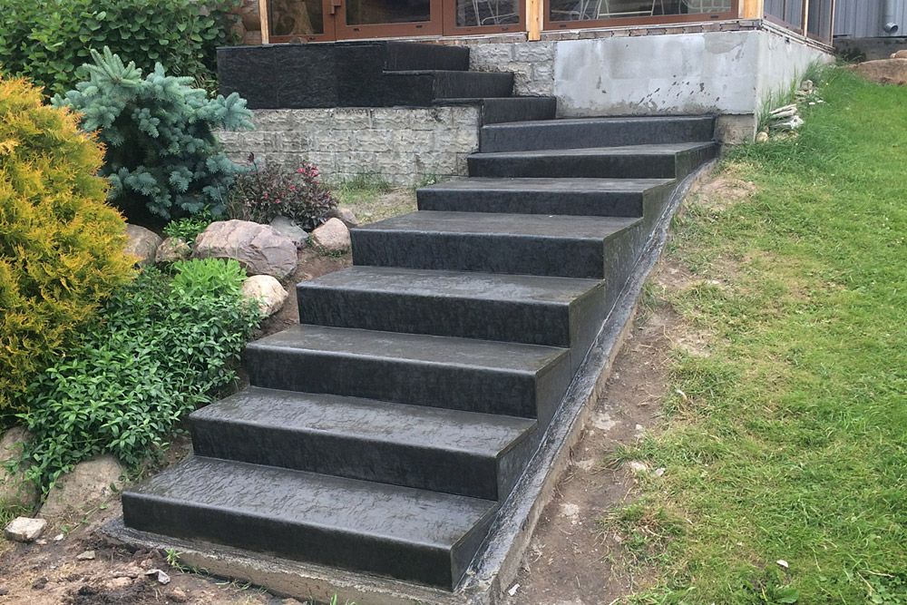
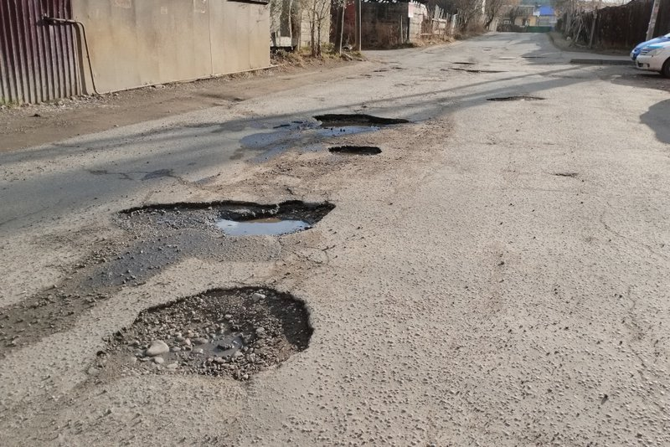
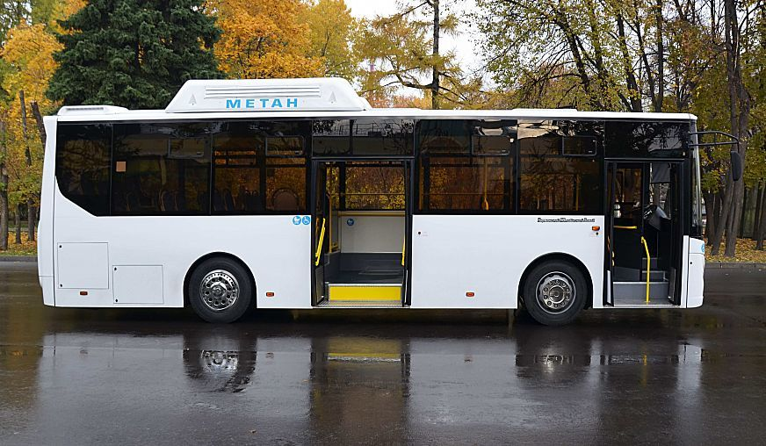
Типовые проблемы
Крутой пандус
Отсутствие объезда
Разбитые дороги
Высокие ступеньки в транспорт без
выдвижного пандуса

Slide 4
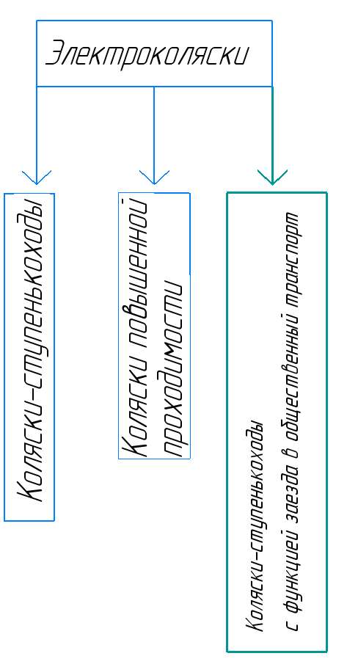
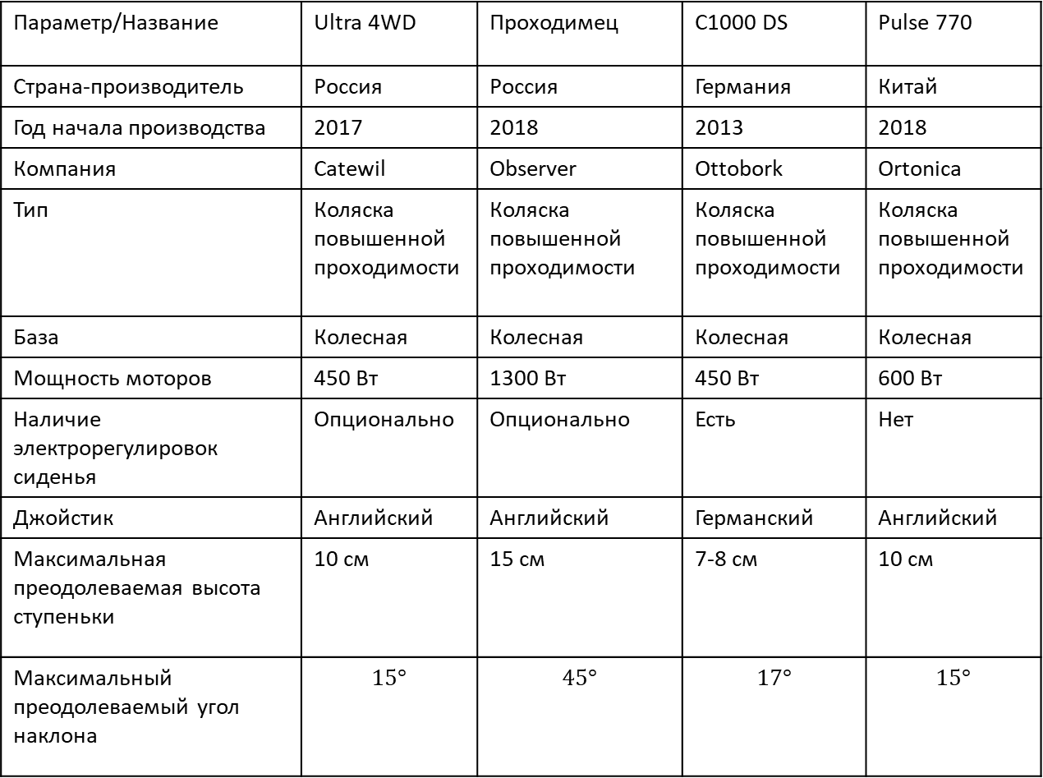
Сравнение существующих решений и их классификация
Параметр/Название | Ultra 4WD | Проходимец | С1000 DS | Pulse 770
Страна-производитель | Россия | Россия | Германия | Китай
Год начала производства | 2017 | 2018 | 2013 | 2018
Компания | Catewil | Observer | Ottobork | Ortonica
Тип | Коляска повышенной проходимости | Коляска повышенной проходимости | Коляска повышенной проходимости | Коляска повышенной проходимости
База | Колесная | Колесная | Колесная | Колесная
Мощность моторов | 450 Вт | 1300 Вт | 450 Вт | 600 Вт
Наличие электрорегулировок сиденья | Опционально | Опционально | Есть | Нет
Джойстик | Английский | Английский | Германский | Английский
Максимальная преодолеваемая высота ступеньки | 10 см | 15 см | 7-8 см | 10 см
Максимальный преодолеваемый угол наклона | $$15°$$ | $$45°$$ | $$17°$$ | $$15°$$

Slide 5
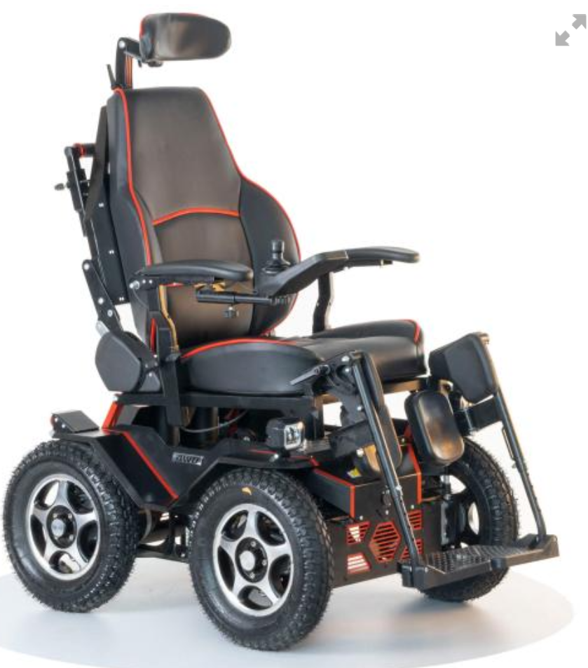
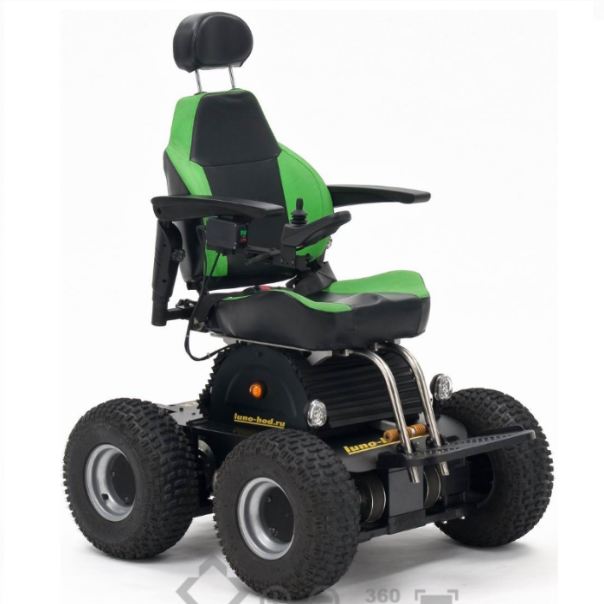
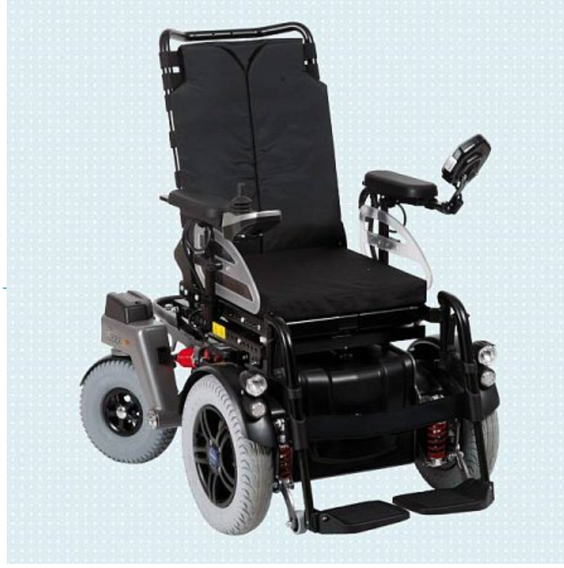
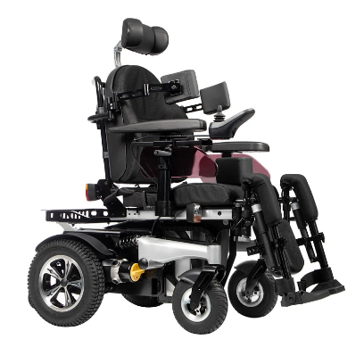
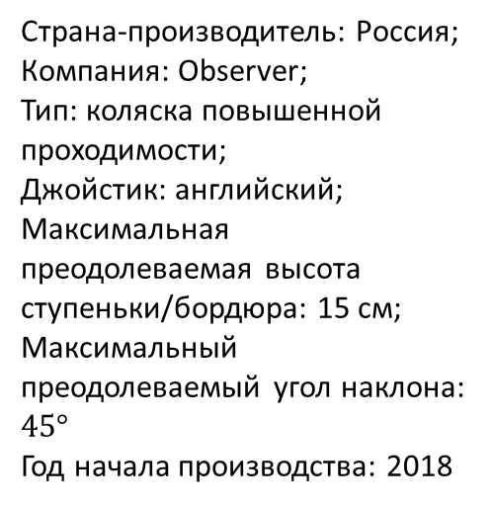
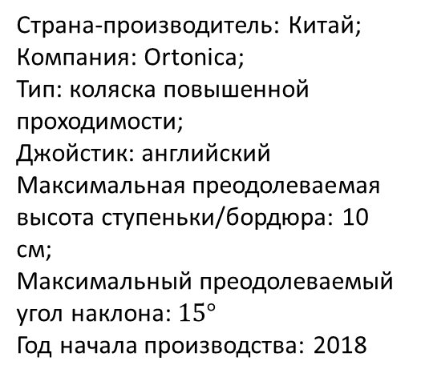
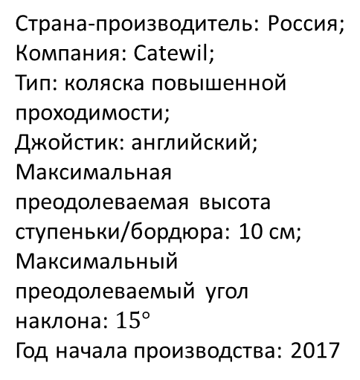
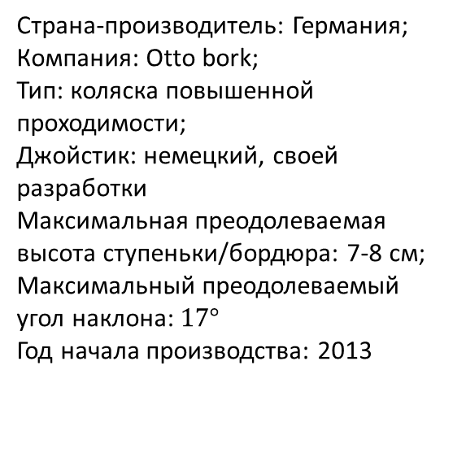
Существующие решения
Catewil Utltra 4WD
Observer Проходимец
Otto bork C1000 DS
Ortonica Pulse 770
Страна-производитель: Китай;
Компания: Ortonica;
Тип: коляска повышенной проходимости;
Джойстик: английский
Максимальная преодолеваемая высота ступеньки/бордюра: 10 см;
Максимальный преодолеваемый угол наклона: $15°$
Год начала производства: 2018
Страна-производитель: Россия;
Компания: Catewil;
Тип: коляска повышенной проходимости;
Джойстик: английский;
Максимальная преодолеваемая высота ступеньки/бордюра: 10 см;
Максимальный преодолеваемый угол наклона: $15°$
Год начала производства: 2017
Страна-производитель: Россия;
Компания: Observer;
Тип: коляска повышенной проходимости;
Джойстик: английский;
Максимальная преодолеваемая высота ступеньки/бордюра: 15 см;
Максимальный преодолеваемый угол наклона: $45°$
Год начала производства: 2018
Страна-производитель: Германия;
Компания: Otto bork;
Тип: коляска повышенной проходимости;
Джойстик: немецкий, своей разработки
Максимальная преодолеваемая высота ступеньки/бордюра: 7-8 см;
Максимальный преодолеваемый угол наклона: $17°$
Год начала производства: 2013

Slide 6
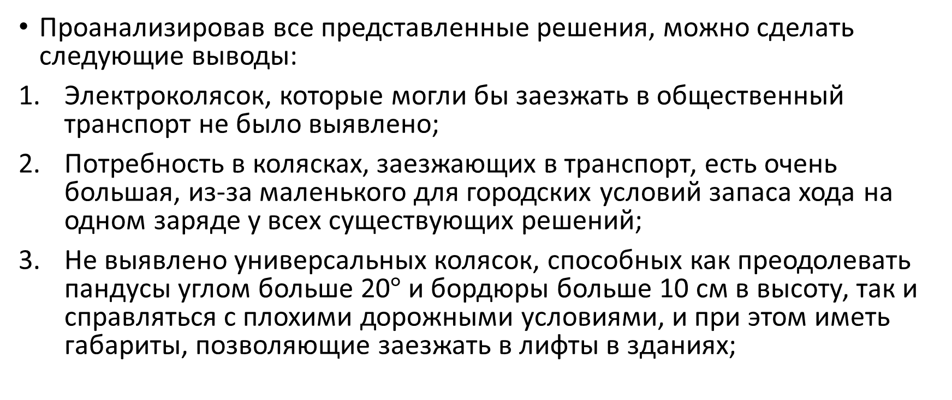
Обоснование проекта
Проанализировав все представленные решения, можно сделать следующие выводы:
Электроколясок, которые могли бы заезжать в общественный транспорт не было выявлено;
Потребность в колясках, заезжающих в транспорт, есть очень большая, из-за маленького для городских условий запаса хода на одном заряде у всех существующих решений;
Не выявлено универсальных колясок, способных как преодолевать пандусы углом больше 20$°$ и бордюры больше 10 см в высоту, так и справляться с плохими дорожными условиями, и при этом иметь габариты, позволяющие заезжать в лифты в зданиях;

Slide 7
Идея проекта
Электроколяска которая позволит инвалиду свободно преодолевать пандусы и бордюры, а также без проблем пользоваться общественным транспортом.
Данная коляска будет иметь 3 режима работы:
1. Режим ручного управления (с помощью многопозиционного джойстика)
2. Режим автономного следования за пользователем, одетым в одежду со специальным цветным узором.
3. Режим полностью автономной доставки пассажира в заранее заданную точку

Slide 8
Цели и задачи проекта
Целью данного проекта является расширение возможностей существующих транспортных средств для людей с ОВЗ функцией заезда в транспорт, а также режимом автоматической доставки пассажира в заданную точку.
Задачами данного проекта является:
1. Провести анализ существующих решений транспортных средств для людей с ОВЗ, составить техническое задание на разработку данного устройства;
2. Составить математическую модель, описывающую передвижение и функционирование разрабатываемого устройства;
3. Разработать конструкцию, удовлетворяющую требованиям ТЗ
4. Создать на основе мат. модели устройства цифровую систему управления, которая позволит данному транспортному средству правильно выполнять свои функции, описанные в Целях данного проекта.

Slide 9
Основные пункты из технического задания
1. Рама устройства должна обеспечивать надежное и безопасное крепление пассажира весом не более 100 кг;
2. Рама и приводы должны обеспечивать безопасный подъем пассажира по ступенькам высотой до 40 см или по пандусу с углом наклона до 30⁰ включительно;
3. Общая масса транспортного средства без пассажира не должна быть больше 300 кг;
4. Время работы от одного заряда не менее 5 часов.

Slide 10
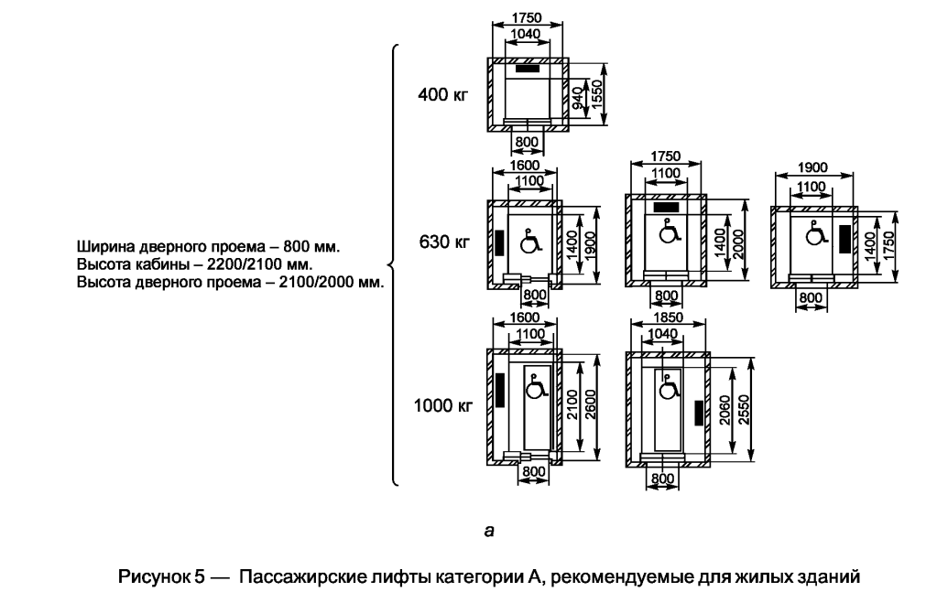
Основные пункты из технического задания
5. Габаритные размеры автономного транспортного средства не более 1400х800х900 мм (длина, ширина, высота), за расчетные значения параметров длины и ширины приняты длина кабины и ширина дверного проема самого маленького из лифтов, предназначенных для перевозки людей с ОВЗ, по ГОСТ 5746-2015 “Лифты пассажирские. Основные параметры и размеры”;

Slide 11
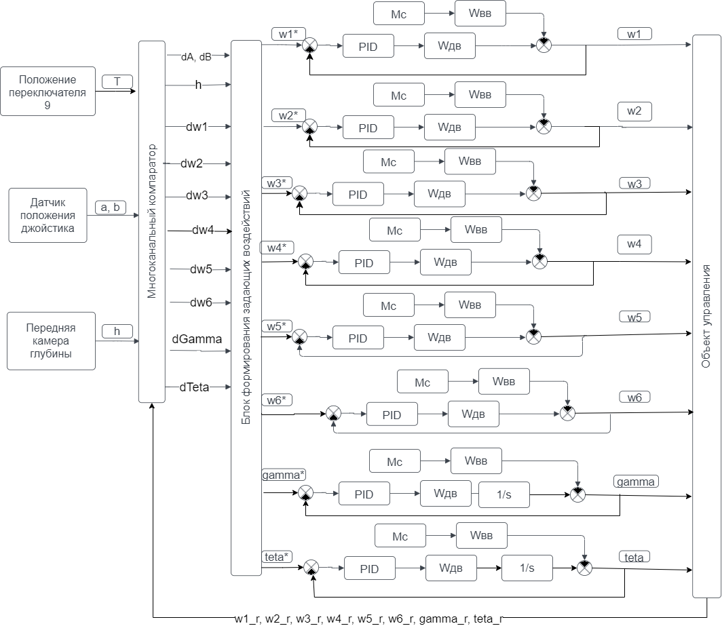
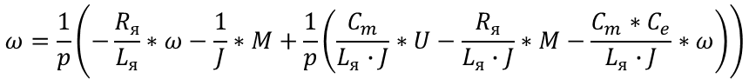
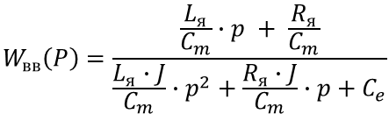
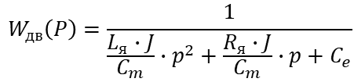
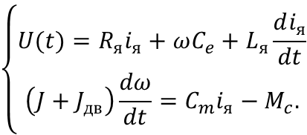
Моделирование приводов и их регуляторов
Структурная схема одноканальной САУ (канал управляется по скорости)
Структурная схема одноканальной САУ
(канал управляется по углу)
$$\left\{\begin{aligned}U(t)=R_{я}i_{я}+ωC_{e}+L_{я}\frac{di_{я}}{dt} \\ \left(J+J_{дв}\right)\frac{dω}{dt}=C_{m}i_{я}−M_{c}.\end{aligned}\right.$$
$$W_{дв}\left(P\right)=\frac{1}{\frac{L_{я}∙J}{C_{m}}∙p^{2}+\frac{R_{я}∙J}{C_{m}}∙p+C_{e}}$$
$$ω=\frac{1}{p}\left(−\frac{R_{я}}{L_{я}}∗ω−\frac{1}{J}∗M+\frac{1}{p}\left(\frac{C_{m}}{L_{я}∙J}∗U−\frac{R_{я}}{L_{я}∙J}∗M−\frac{C_{m}∗C_{e}}{L_{я}∙J}∗ω\right)\right)$$
Передаточная функция двигателя по входному сигналу
Система уравнений электродвигателя Максвелла-Лагранжа, использованная для составления математической модели двигателя.
Дифференциальное уравнение нахождения угловой скорости из поступающего на двигатель напряжения и момента сопротивления для настройки регуляторов САУ в Simulink
$$W_{вв}\left(P\right)=\frac{\frac{L_{я}}{C_{m}}∙p + \frac{R_{я}}{C_{m}}}{\frac{L_{я}∙J}{C_{m}}∙p^{2}+\frac{R_{я}∙J}{C_{m}}∙p+C_{e}}$$
Передаточная функция двигателя по возмущающему воздействию

Slide 12
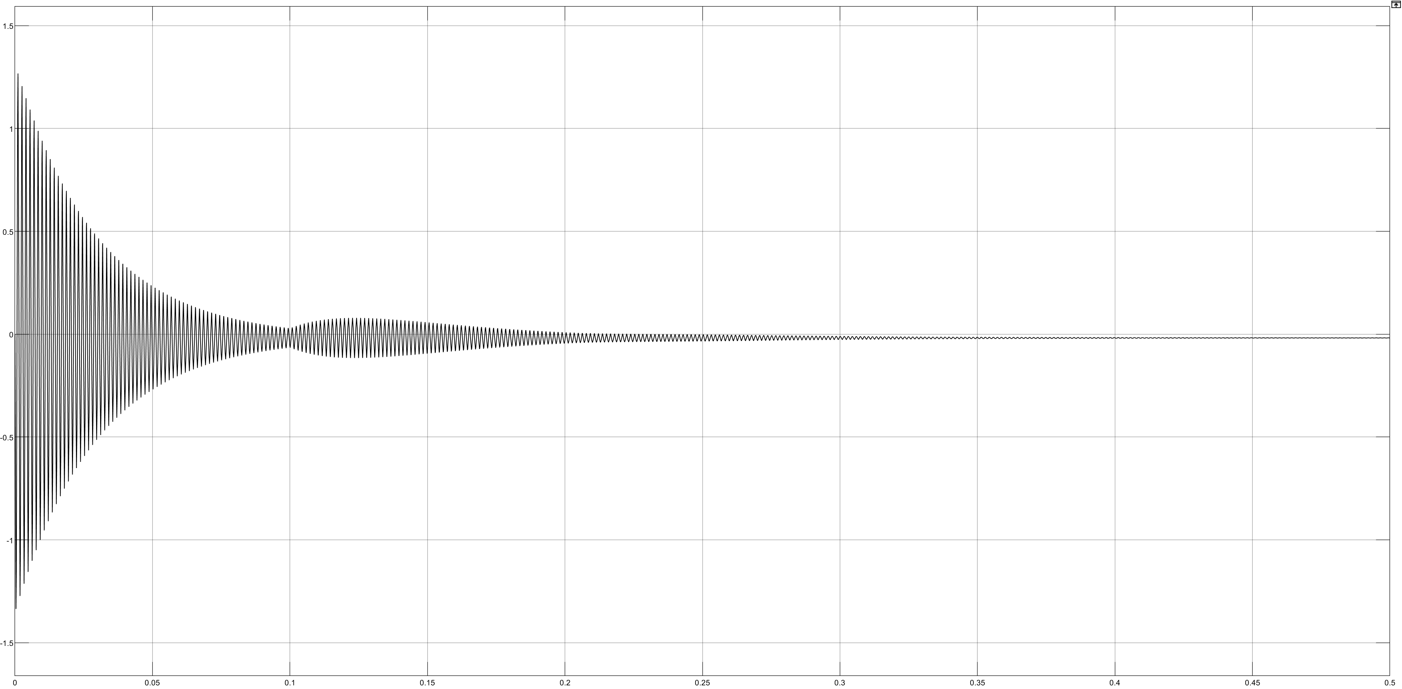
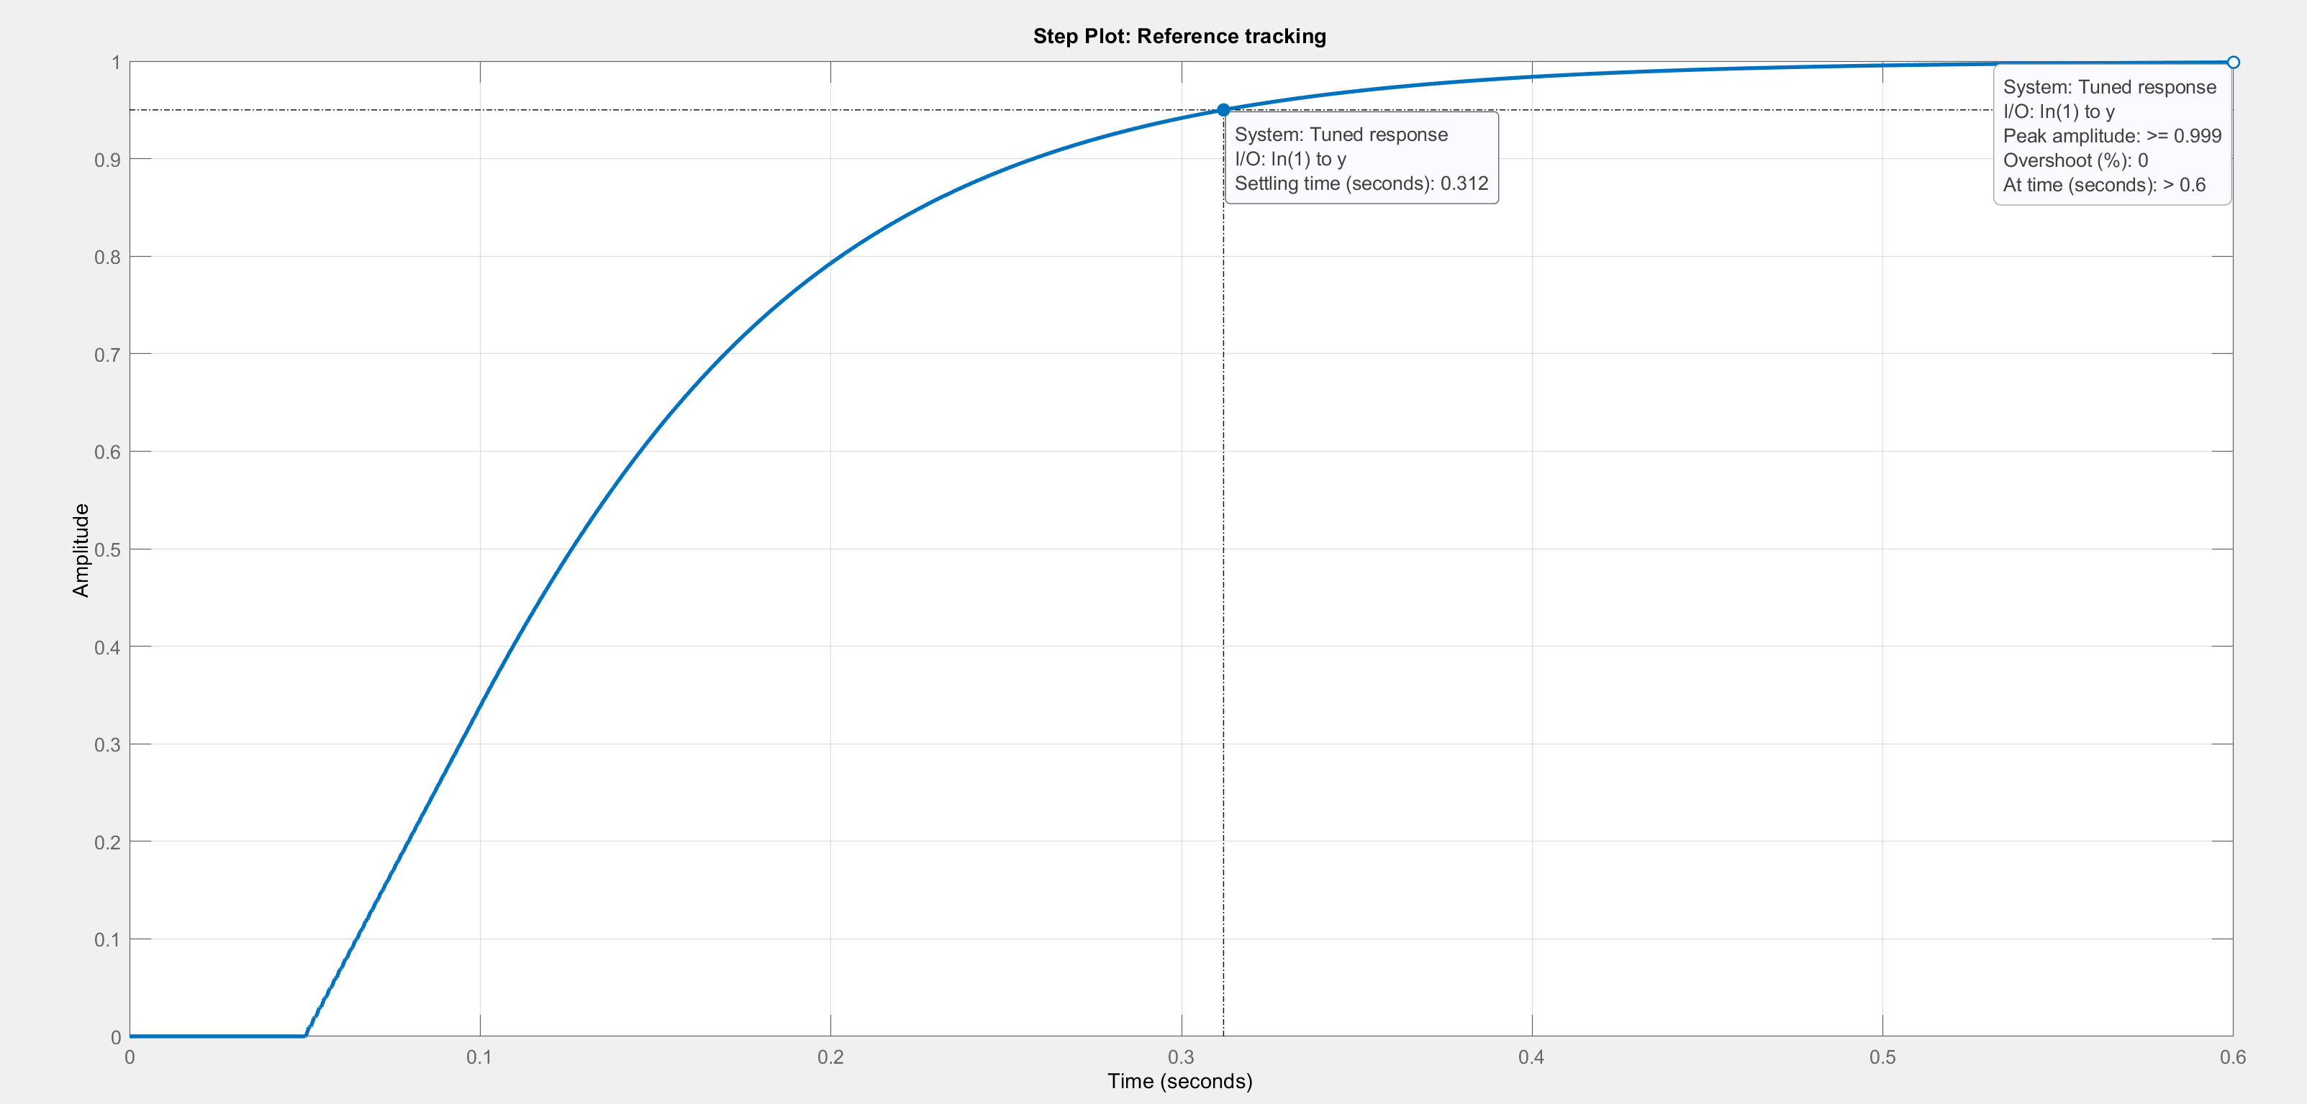
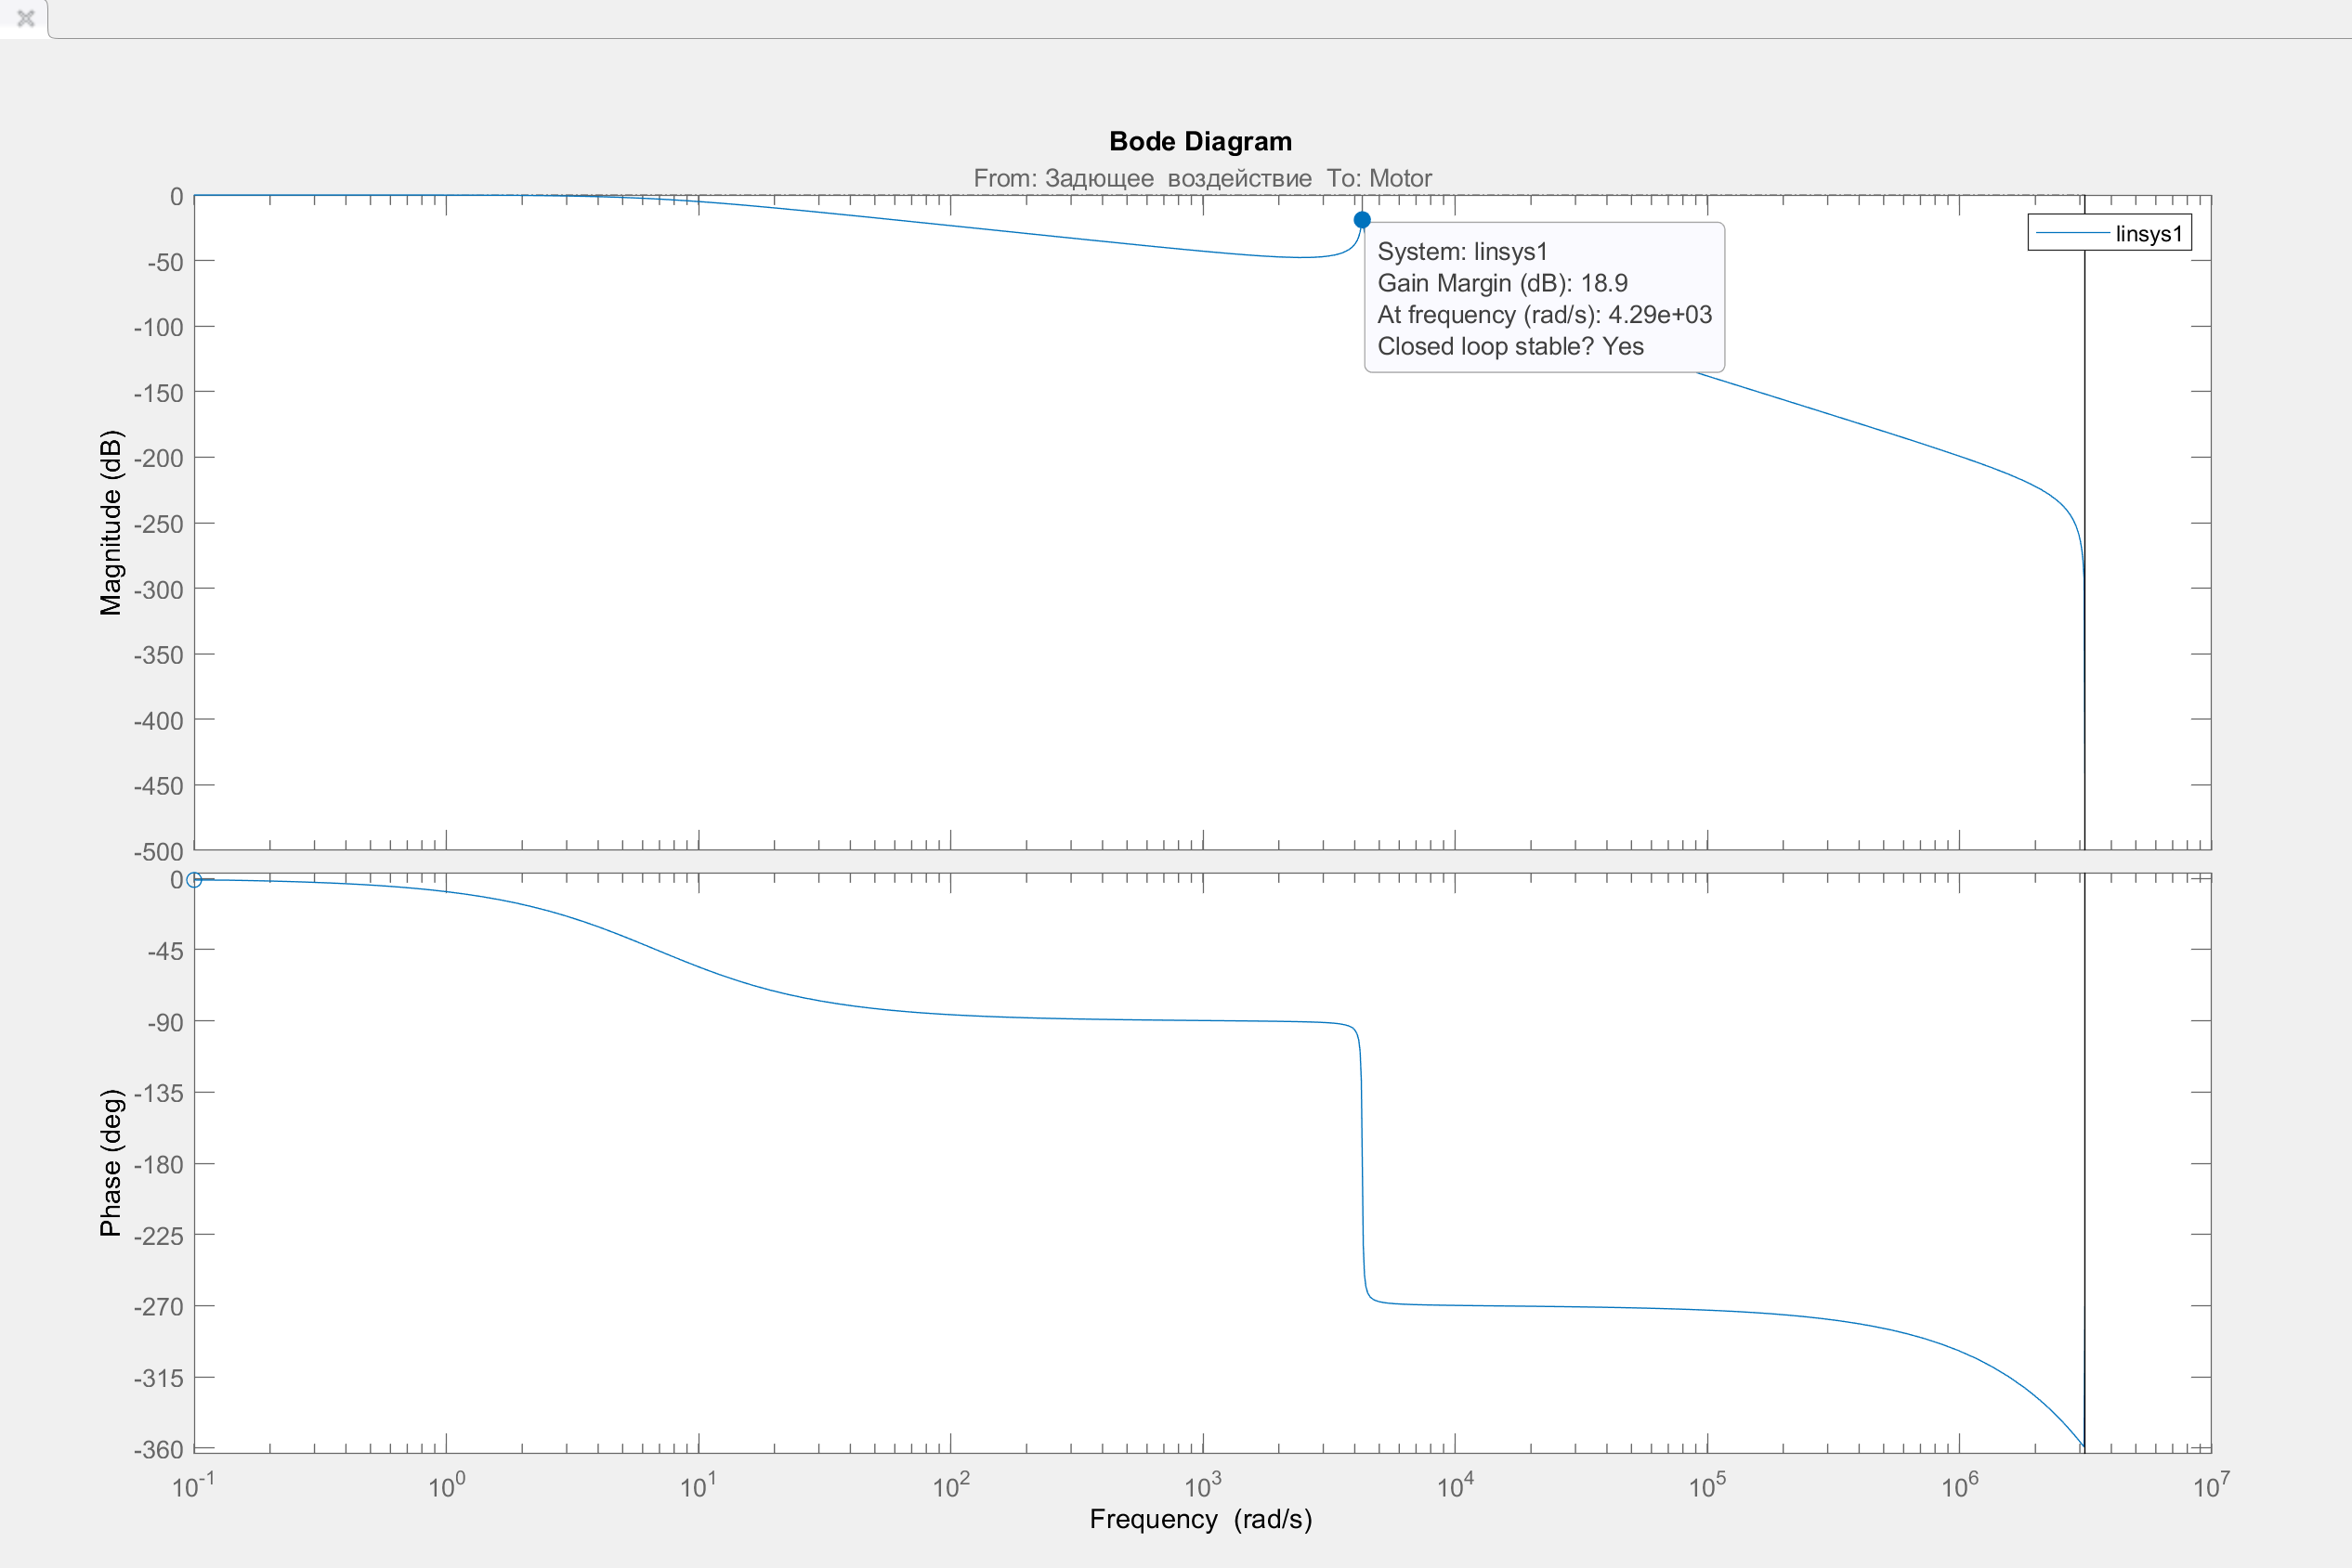
Настройка устойчивости регулятора привода (привод колеса)
Характеристика переходного процесса САУ без регулятора
Характеристика переходного процесса САУ с настроенным ПИ регулятором (время установления – 0.3 с, частота дискретизации – 1 МГц)
Диаграмма Боде САУ с настроенным регулятором

Slide 13
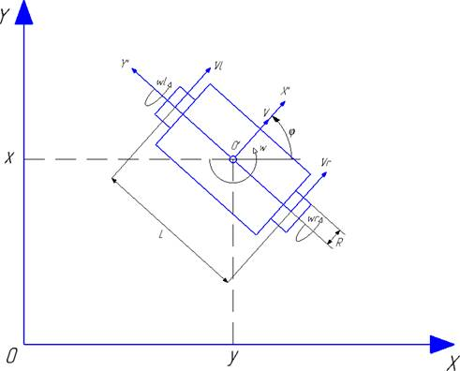
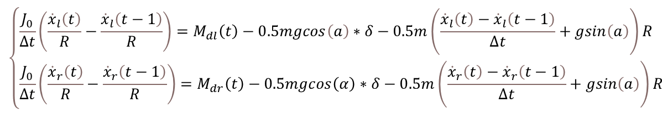

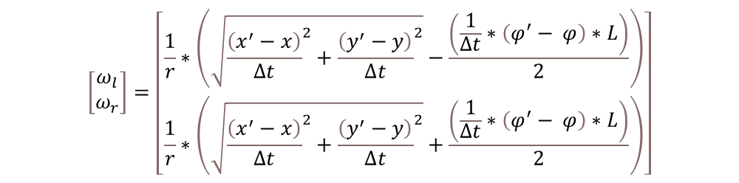

Формирование траектории движения робота
$$\left[\begin{matrix}x′ \\ y′ \\ θ′\end{matrix}\right]=\left[\begin{matrix}x+\frac{r}{2}∗\left(ω_{l}+ ω_{r}\right)\cos{θ} \\ y+ \frac{r}{2}∗\left(ω_{l}+ ω_{r}\right)\sin{θ} \\ θ+ω∆t\end{matrix}\right]$$
Рекуррентные уравнения прямой кинематики робота с дифференциальным приводом в векторной форме
$$\left[\begin{matrix}ω_{l} \\ ω_{r}\end{matrix}\right]=\left[\begin{matrix}\frac{1}{r}∗\left(\sqrt{{\frac{\left(x^{′}−x\right)}{∆t}}^{2}+{\frac{\left(y^{′}−y\right)}{∆t}}^{2}}−\frac{\left(\frac{1}{∆t}∗\left(φ^{′}− φ\right)∗L\right)}{2}\right) \\ \frac{1}{r}∗\left(\sqrt{{\frac{\left(x^{′}−x\right)}{∆t}}^{2}+{\frac{\left(y^{′}−y\right)}{∆t}}^{2}}+\frac{\left(\frac{1}{∆t}∗\left(φ^{′}− φ\right)∗L\right)}{2}\right)\end{matrix}\right]$$
Схема формирования траектории движения робота с дифференциальным приводом
$$\left[\begin{matrix}\dot{x_{l}}\left(x^{′}, x, y^{′},y, φ^{′}, φ\right) \\ \dot{x_{r}}\left(x^{′}, x, y^{′},y, φ^{′}, φ\right)\end{matrix}\right]=\left[\begin{matrix}r∗ω_{l}\left(x^{′}, x, y^{′},y, φ^{′}, φ\right)∗{c_{slip}}_{l} \\ r∗ω_{r}\left(x^{′}, x, y^{′},y, φ^{′}, φ\right)∗{c_{slip}}_{r}\end{matrix}\right]$$
Полученные уравнения обратной кинематики робота с дифференциальным приводом
(с учетом коэффициентов проскальзывания ${c_{slip}}_{i}$)
$$\left\{\begin{aligned}&\frac{J_{0}}{∆t}\left(\frac{{\dot{x}}_{l}\left(t\right)}{R}−\frac{{\dot{x}}_{l}\left(t−1\right)}{R}\right)=M_{dl}\left(t\right)−0.5mgcos\left(a\right)∗δ−0.5m\left(\frac{{\dot{x}}_{l}\left(t\right)−{\dot{x}}_{l}\left(t−1\right)}{∆t}+gsin\left(a\right)\right)R \\ &\frac{J_{0}}{∆t}\left(\frac{{\dot{x}}_{r}\left(t\right)}{R}−\frac{{\dot{x}}_{r}\left(t−1\right)}{R}\right)=M_{dr}\left(t\right)−0.5mgcos\left(α\right)∗δ−0.5m\left(\frac{{\dot{x}}_{r}\left(t\right)−{\dot{x}}_{r}\left(t−1\right)}{∆t}+gsin\left(a\right)\right)R\end{aligned}\right.$$
Система дифференциальных уравнений, описывающих динамику робота с дифференциальным приводом

Slide 14
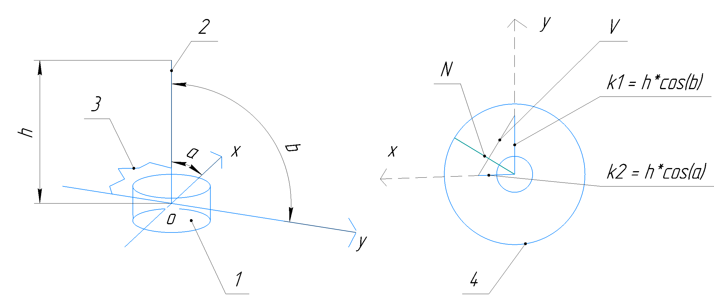
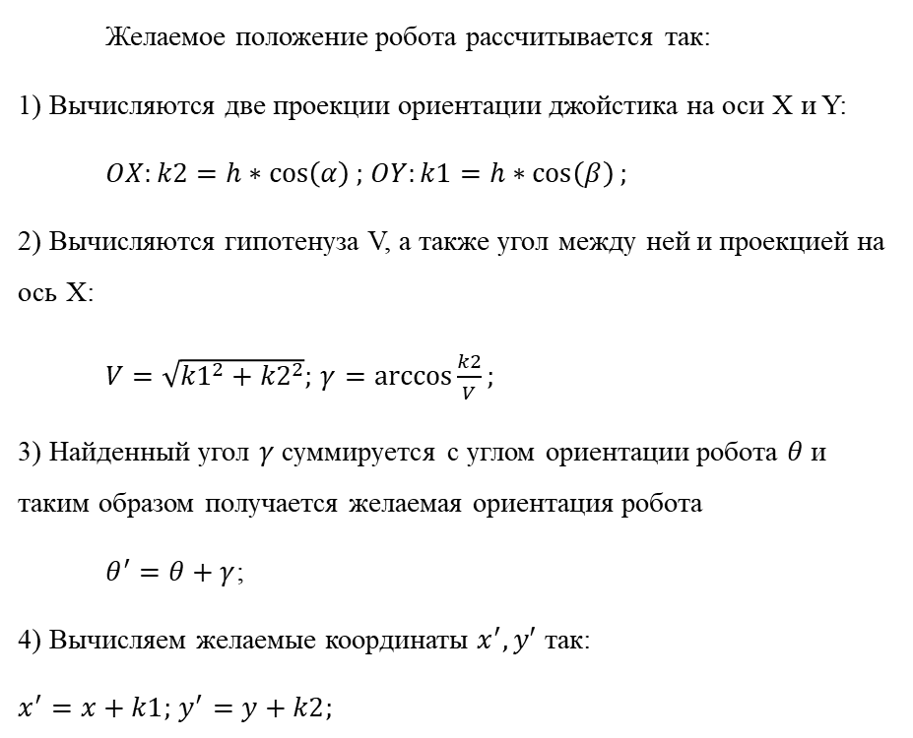
Формирование желаемого положения робота (режим ручного управления)
Желаемое положение робота рассчитывается так:
1) Вычисляются две проекции ориентации джойстика на оси X и Y:
$OX:k2=h∗\cos\left(α\right);$ $OY:k1=h∗\cos\left(β\right);$
2) Вычисляются гипотенуза V, а также угол между ней и проекцией на ось X:
$V=\sqrt{{k1}^{2}+{k2}^{2}};$ $γ=\arccos{\frac{k2}{V}};$
3) Найденный угол $γ$ суммируется с углом ориентации робота $θ$ и таким образом получается желаемая ориентация робота
$θ^{′}=θ+γ$;
4) Вычисляем желаемые координаты $x^{′}, y′$ так:
$x^{′}=x+k1;$ $y^{′}=y+k2;$
Схема конструкции джойстика и проекции рабочей области на плоскость Oxy

Slide 15
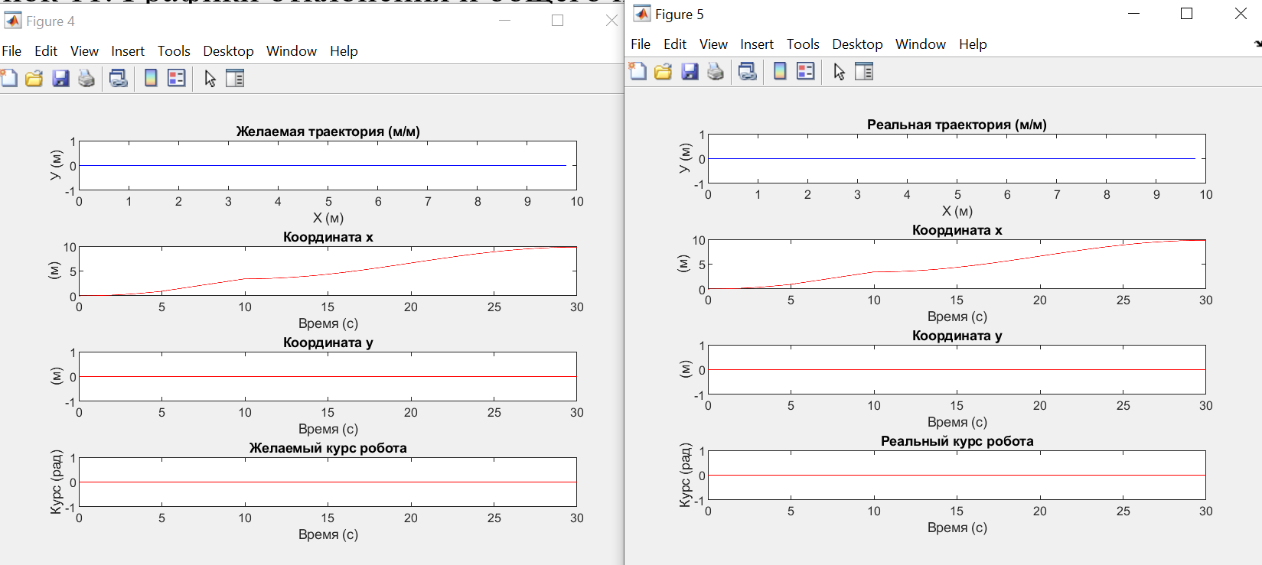
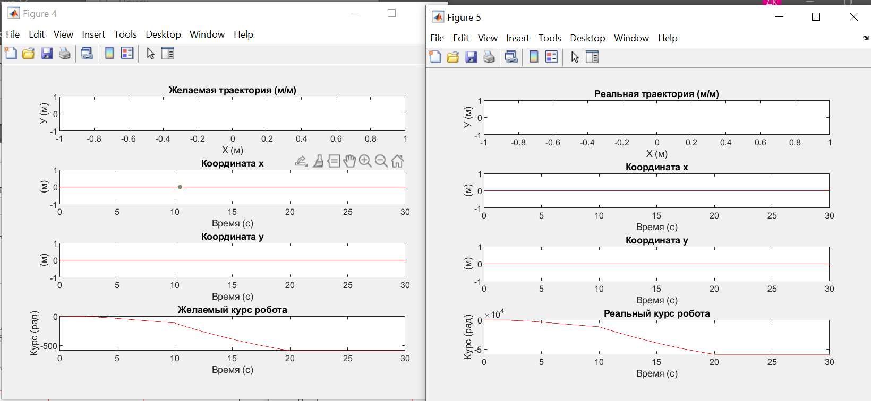
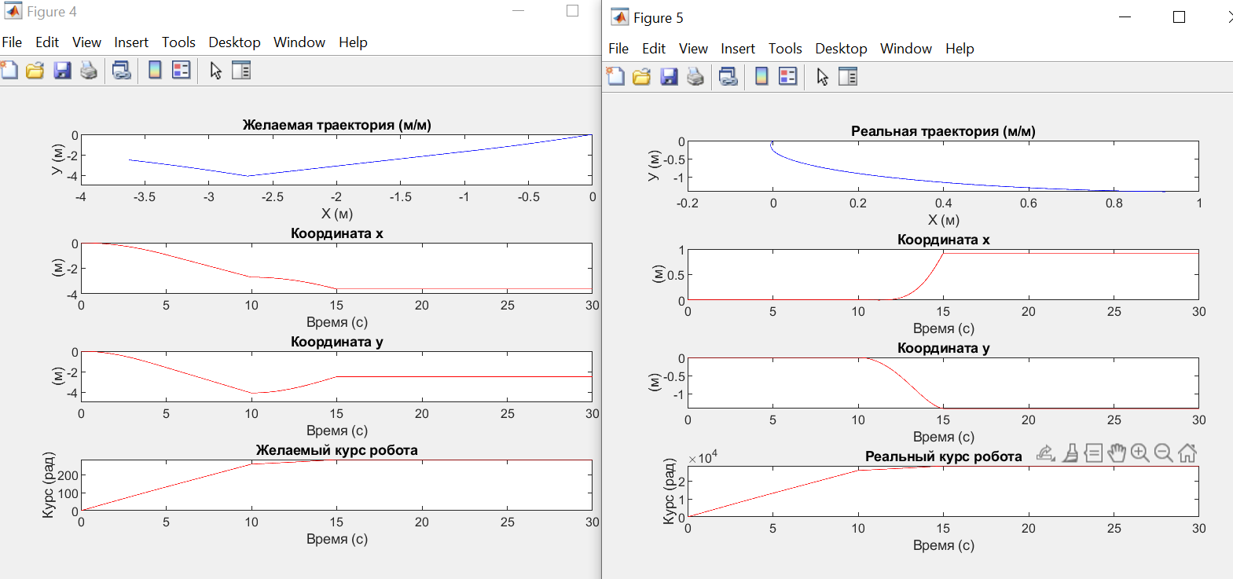
Моделирование движения при ручном управлении
Моделирование прямолинейного перемещения
Моделирование разворота на месте
Моделирование криволинейного перемещения

Slide 16
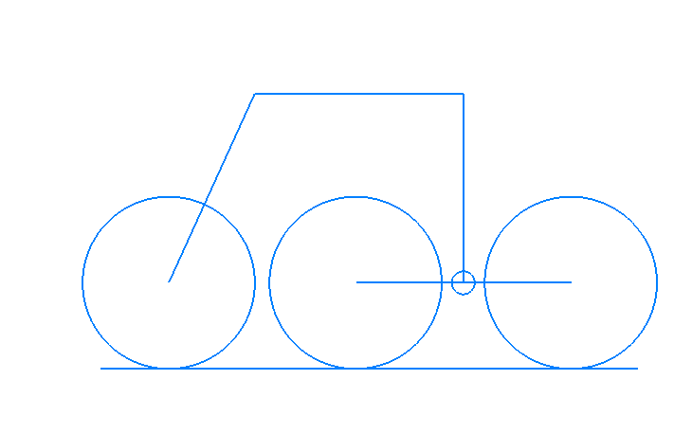
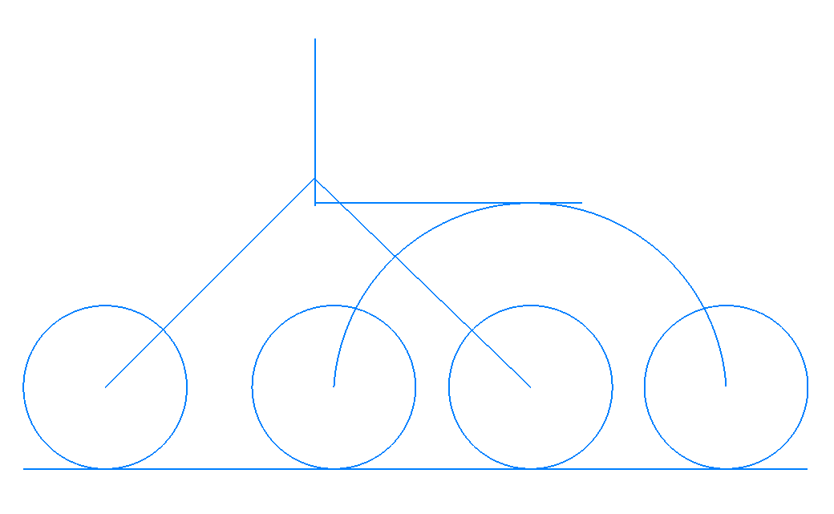
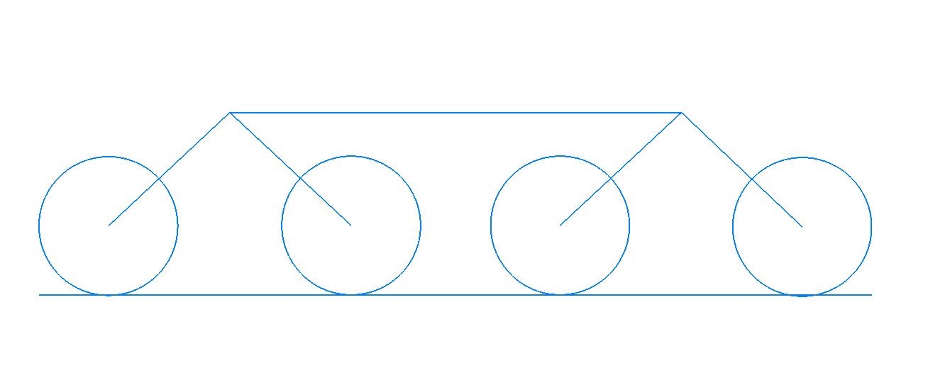
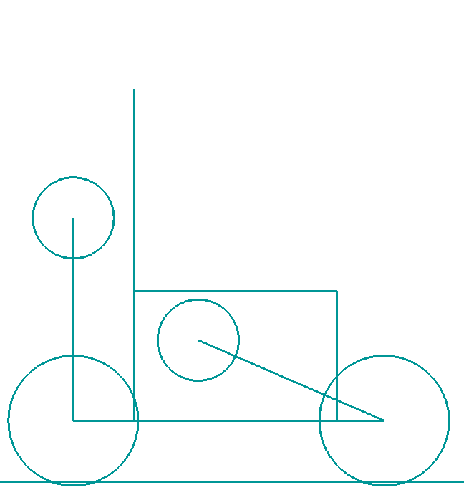
Выбор конфигурации подвески

Slide 17
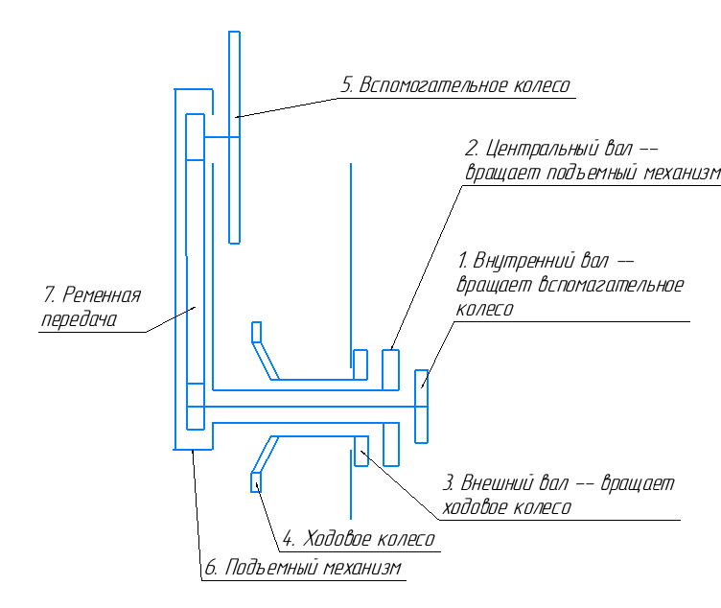
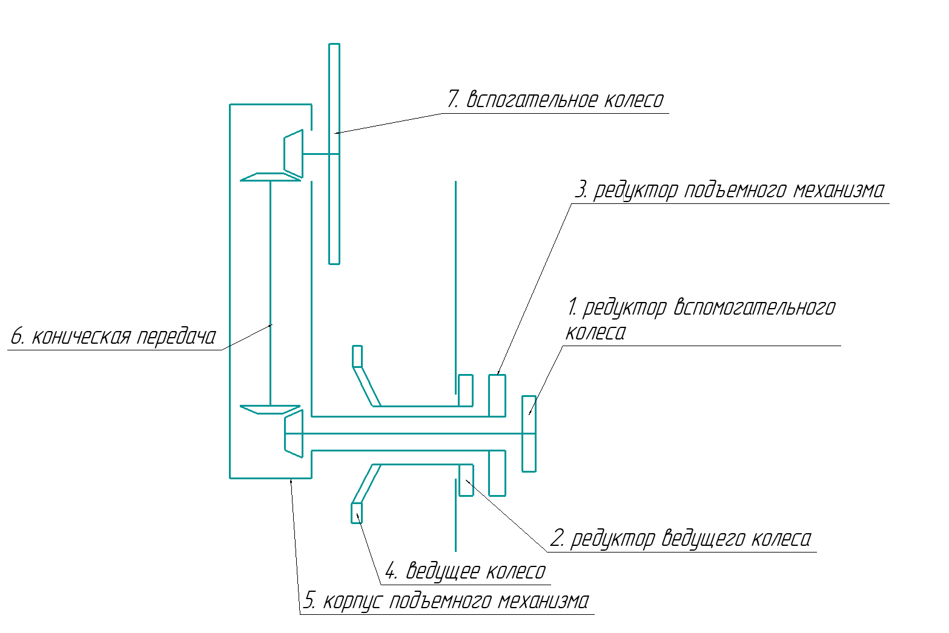
Проектирование приводной части
Первый вариант подсистемы мотор-редуктора
Финальный вариант подсистемы мотор-редуктора

Slide 18
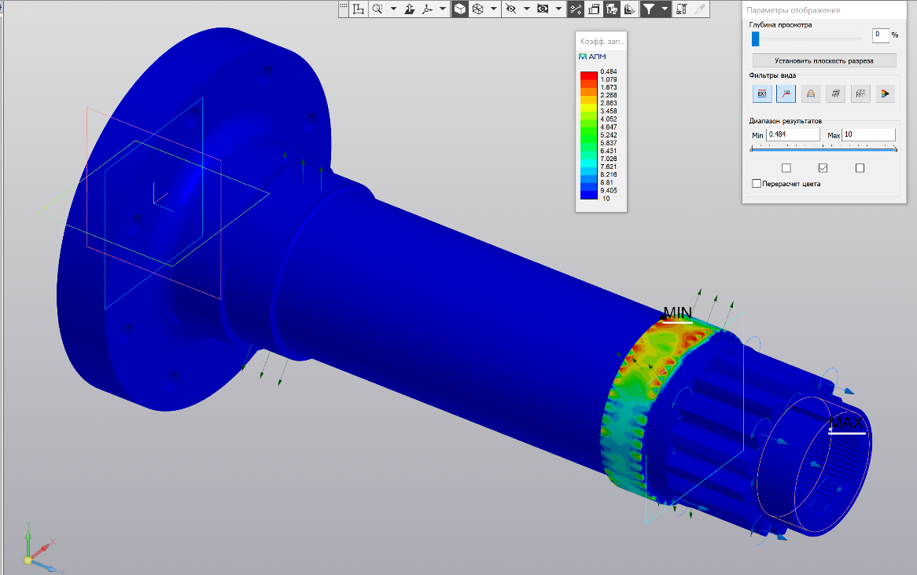
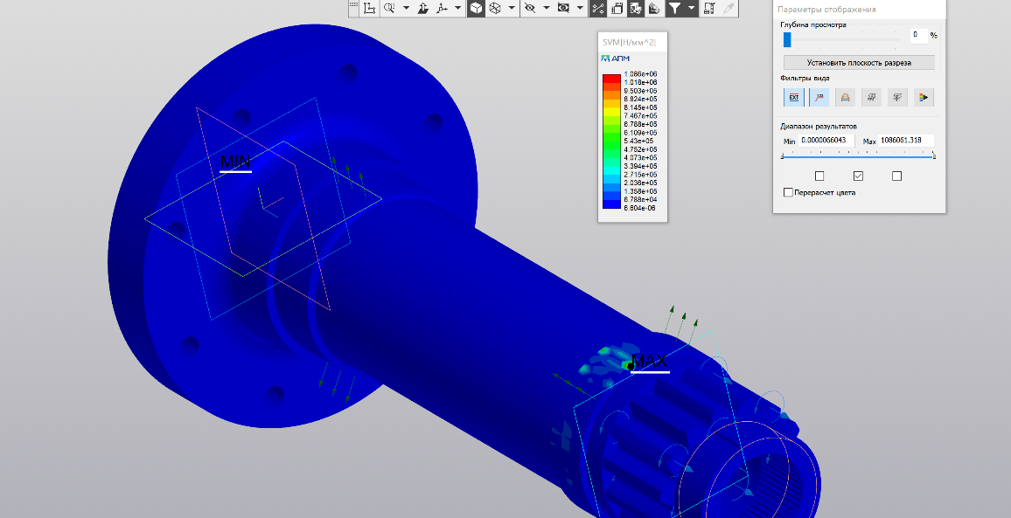
Проектирование приводной части
Проверка напряженности и коэффициентов запаса вала подъемного механизма
Эпюра напряженности
Эпюра коэффициентов запаса

Slide 19
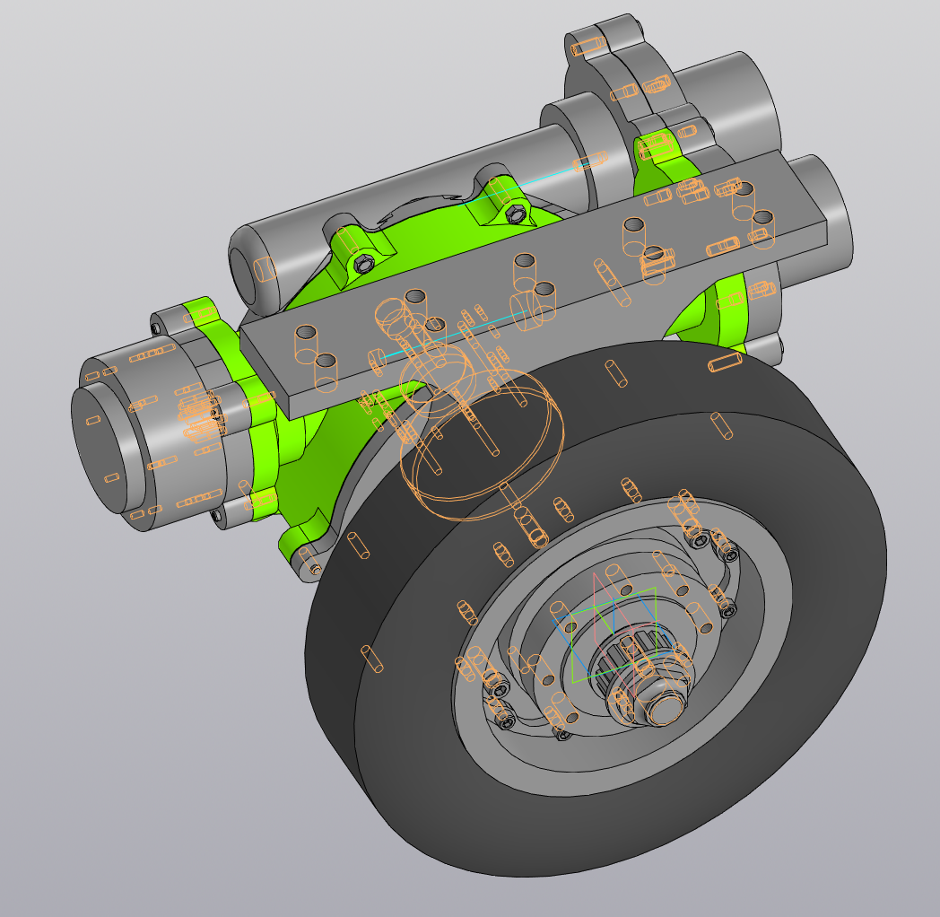
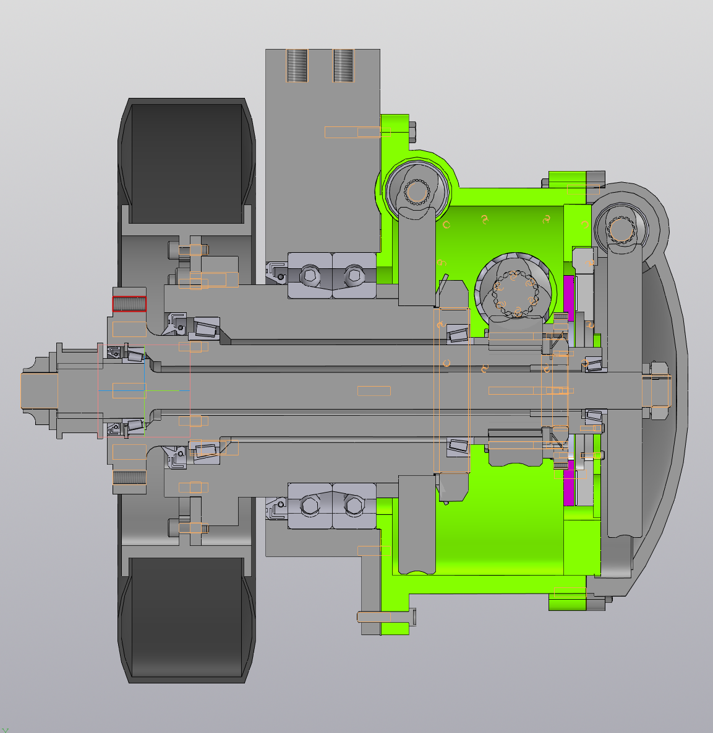
Проектирование приводной части

Slide 20
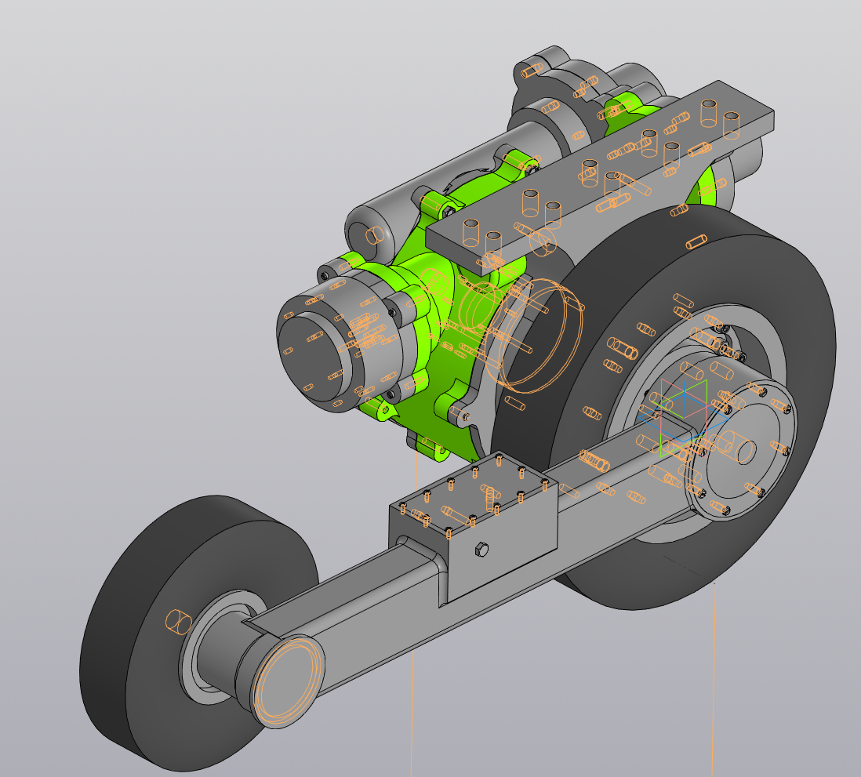
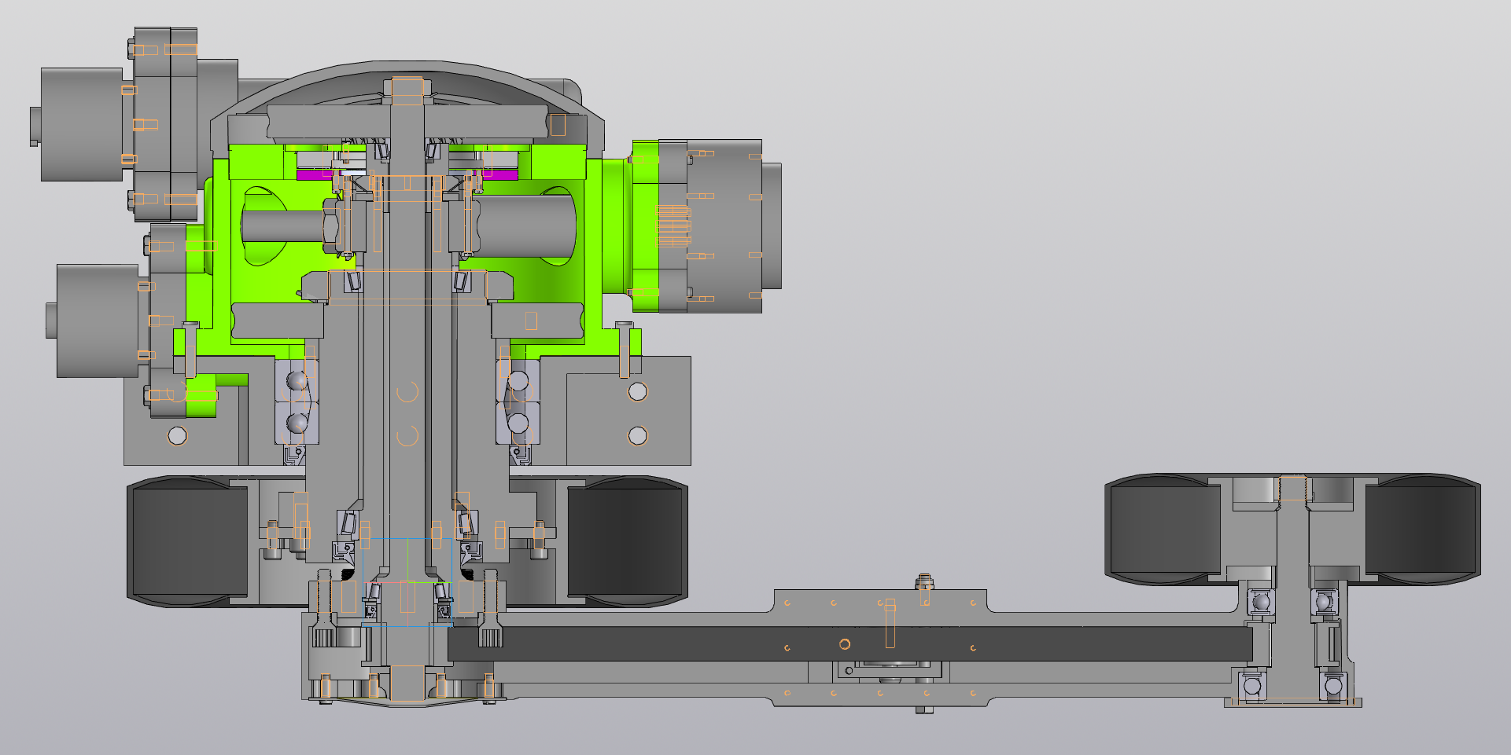
Проектирование приводной части

Slide 21
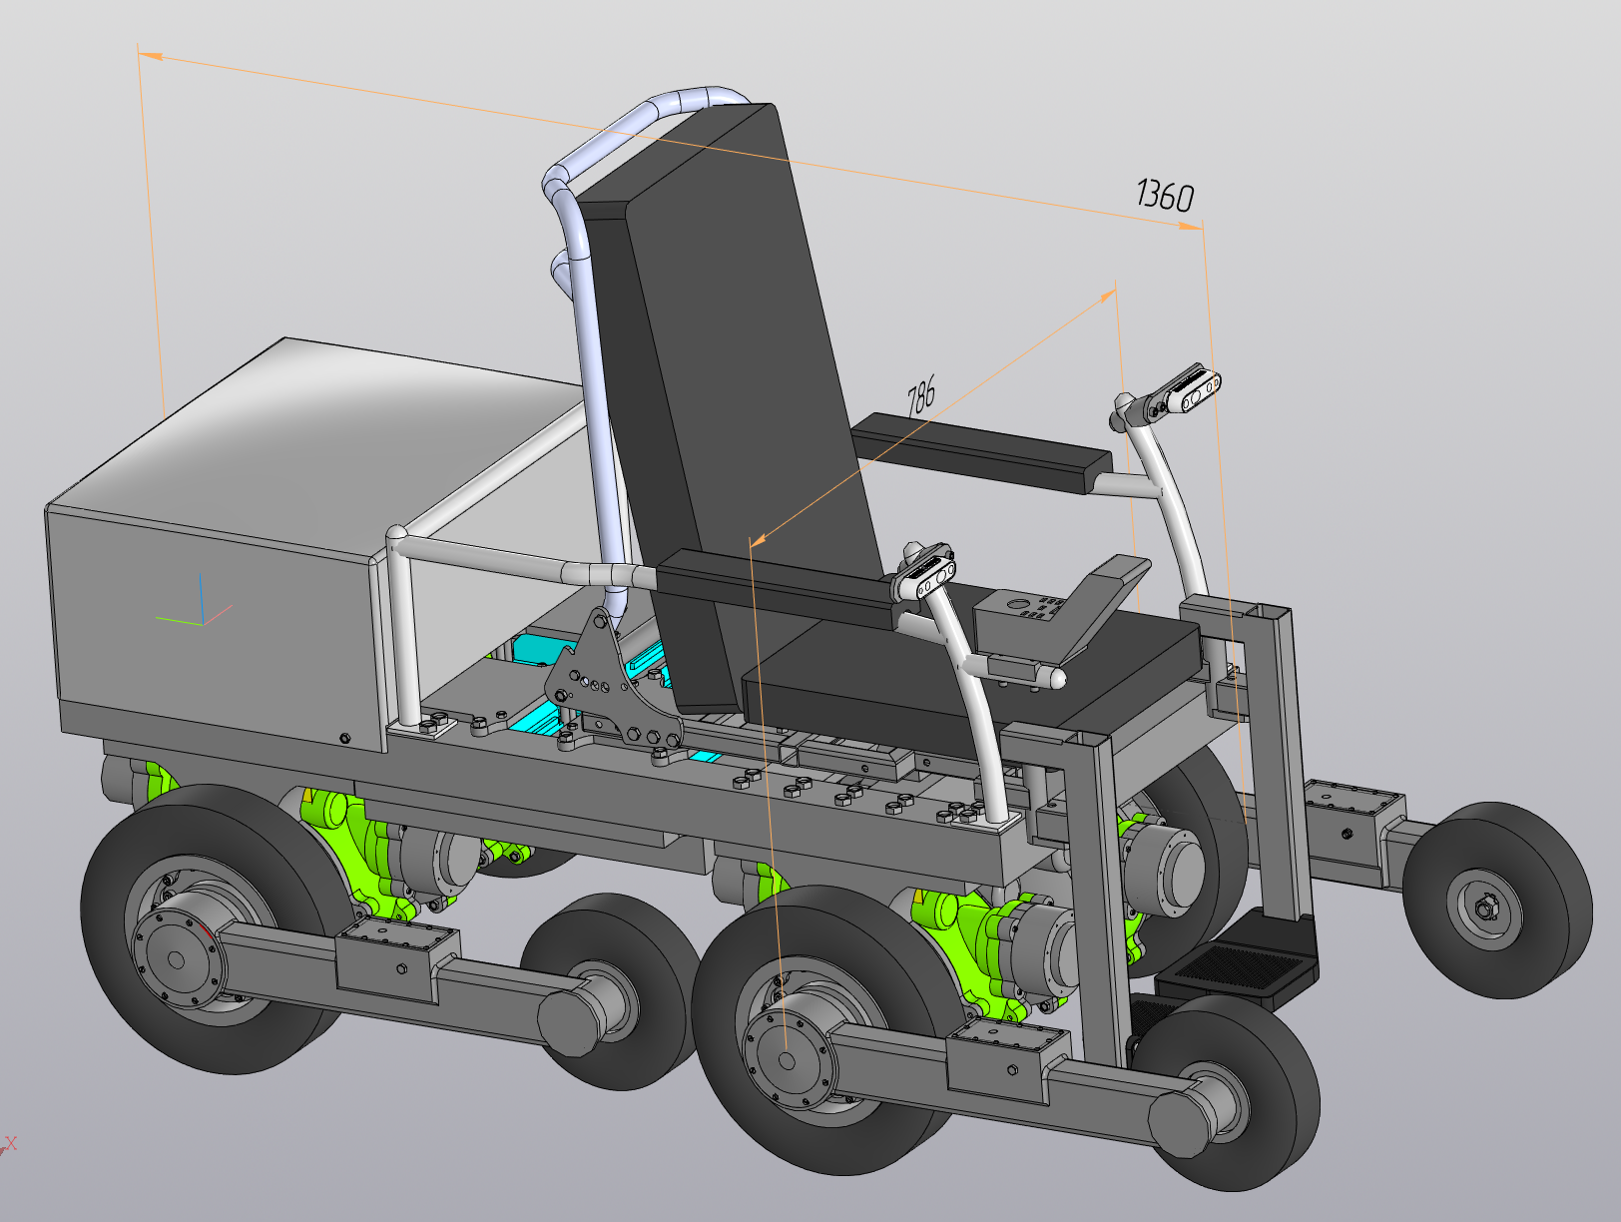
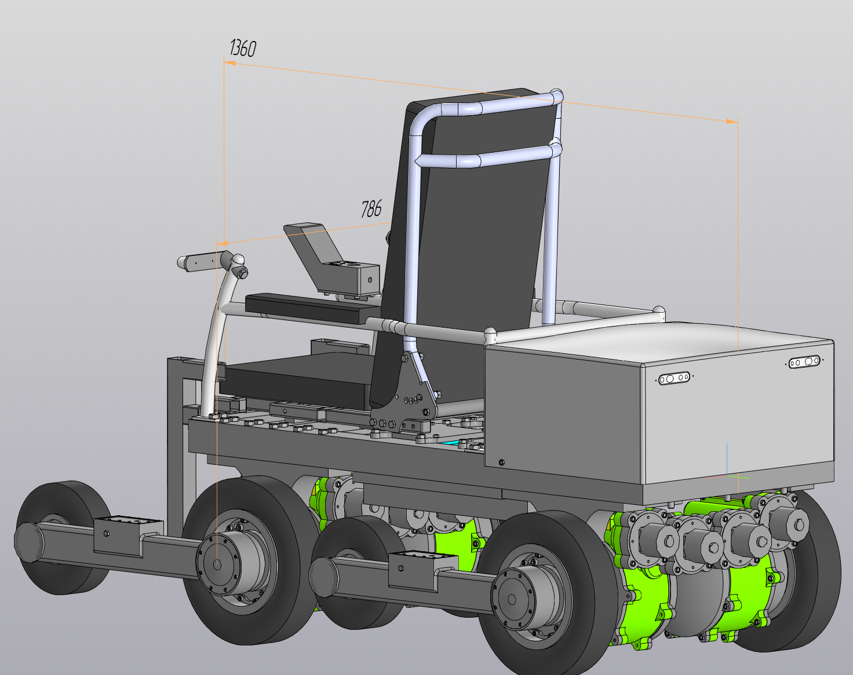
Спроектированная конструкция

Slide 22
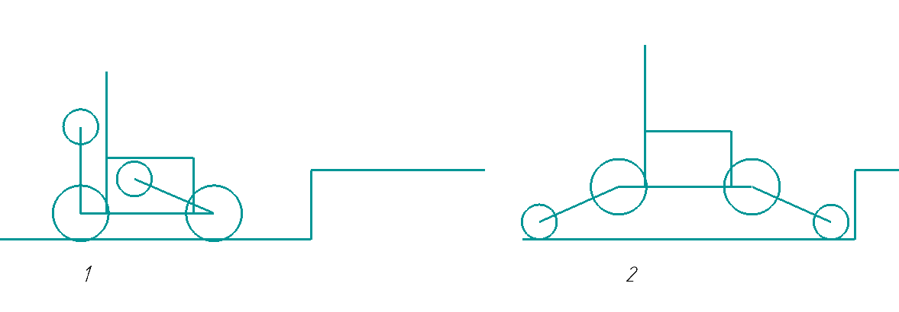
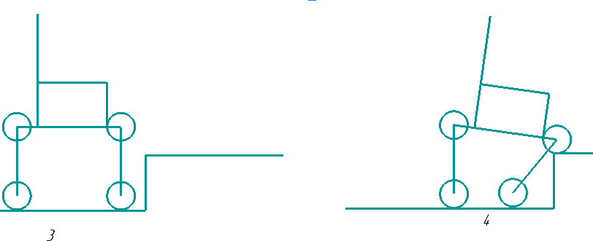



Процесс подъема в транспорт

Slide 23

Функциональная схема устройства

Slide 24

Структурная схема устройства

Slide 25

Алгоритм блока управления
Полная блок-схема блока задающих воздействий

Slide 26

Подпрограмма СЛЕДОВАНИЕ_ЗА_ЧЕЛОВЕКОМ

Slide 27



Основные подпрограммы алгоритма блока управления
Подпрограмма ВЫЧИСЛИТЬ_НОВОЕ_ПОЛОЖЕНИЕ
Подпрограмма ВЫЧИСЛИТЬ_АБСОЛЮТНЫЕ_УГЛЫ
Подпрограмма
ИНДИКАЦИЯ

Slide 28


Основные подпрограммы алгоритма блока управления
Подпрограмма обработка_кнопок
Подпрограмма Обычный_режим

Slide 29


Основные подпрограммы алгоритма блока управления
Подпрограмма УПРАВЛЕНИЕ
ПОДЪЕМНИКОМ
Подпрограмма ПОДЪЕМНИК_В_НАЧАЛЬНОЕ_ПОЛОЖЕНИЕ

Slide 30

Основные подпрограммы алгоритма блока управления
Подпрограмма ЗАЕЗД_НА_БОРДЮР

Slide 31

Основные подпрограммы алгоритма блока управления
Подпрограмма ЗАЕЗД_В_ТРАНСПОРТ

Slide 32







Подбор комплектующих
Intel Realsense d435
Raspberry PI 5
CubeMars AK80-64
Constar BO6452N3B
INC-3-125-RFC6
KYDBL4850-1E

Slide 33

Проектирование печатных плат
Плата джойстика

Slide 34

Проектирование печатных плат
Плата модуля автономной навигации

Slide 35
Заключение
В ходе данного выпускного квалификационного проекта:
1. Был проведен анализ существующих решений транспортных средств для людей с ОВЗ, составлено техническое задание на разработку данного устройства;
2. Составлена математическая модель, описывающая передвижение и функционирование разрабатываемого устройства;
3. Разработана конструкцию, удовлетворяющую требованиям ТЗ
4. Создана на основе мат. модели устройства цифровая система управления, которая позволит данному транспортному средству правильно выполнять свои функции, описанные в Целях данного проекта.

